Slide 1
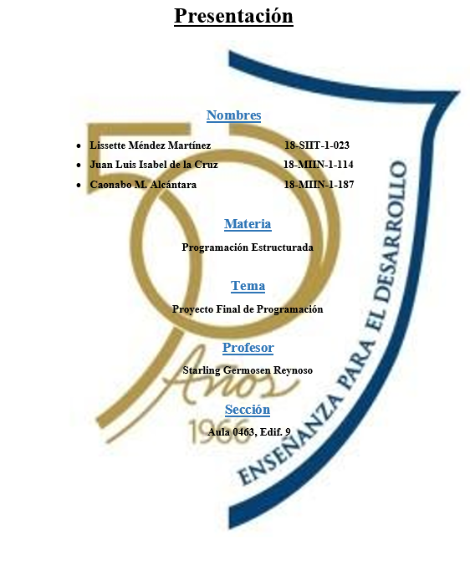


Slide 2
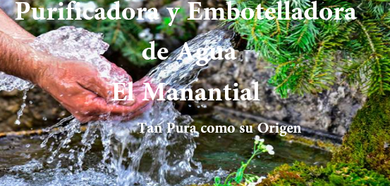
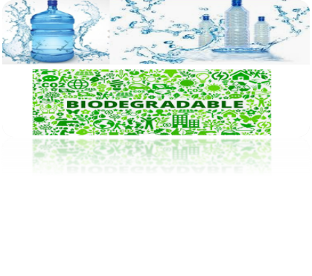
Introducción Purificadora el Manantial abrió sus puertas al mercado el 18 de marzo de 2020. Surge de la sociedad de tres estudiantes, Juan Luis Isabel, Lissette Méndez y Caonabo M. Alcántara con la finalidad de satisfacer la necesidad de la comunidad llevando agua de la mejor calidad a los hogares y contribuyendo a la sociedad y cuidado del medio ambiente, esta empresa empezó como una micro empresa y gracias al apoyo de los consumidores fuimos creciendo hasta tener una empresa Macro, la cual nos llevó a una expansión de nuestro negocio en las variedades de productos como: Fabricación y venta de hielo, agua embotellada de 1Lt y 1.5Lt, servicio de agua a domicilio y los botellones de 5gl que es nuestro principal producto, con la calidad y un costo asequible para el consumidor, logrando ventas satisfactorias a través de nuestra Higiene y buen servicio al cliente.

Slide 3

Misión
Proveer productos y servicios que cumplan o excedan las necesidades y expectativas de nuestros clientes.
Visión
Ser una empresa en líder en las comunidades brindando un servicio eficiente manteniendo los estándares y rentabilidad para nuestros consumidores.
Valores
•Calidad Cumplimos con los estándares de calidad exigidos por las normativas de ISO 9001.
•Seguridad nos comprometemos a crear un ambiente laborar seguro para que nuestros empleados puedan operar de una manera eficiente y segura.
•Compromiso es brindarles productos y servicios de calidad para seguir llegando a sus hogares satisfaciendo las necesidades del consumidor.

Slide 4
Políticas Empresarial
Estamos comprometidos a hacer negocios bien, lo que incluye: Estándares éticos para nuestra gente, administración ambiental de nuestras instalaciones, trato justo, salud y seguridad de los empleados y apoyo local de las comunidades en las que vivimos y trabajamos.
Política de Calidad
Es política de la empresa brindar un producto de primera necesita al cliente que satisfagan sus necesidades y cumplan con las expectativas para elevar el valor percibido, el cual estará sustentado elementos tangibles( infraestructura), fiabilidad, capacidad de respuesta seguridad y empatía, mediante la implementación de un sistema de gestión de calidad en el servicio, que promueva la mejora continua de nuestro proceso.

Slide 5
Código de Ética
•Nuestros clientes garantizar nuestros valores ante el desarrollo de la empresa y fomentar la trasparencia para garantizar una gama de alto servicios.
•Nuestros Proveedores llevar una relación de negocios con una comunicación clara, con respecto y honestidad para evitar conflictos de intereses y ser trasparentes con nuestra competencia.
•La Competencia es un mercado difícil de competir, pero con una honestidad y respeto hacia los demás, realizamos nuestras operaciones y publicidad sin hacer uso del plagio o campañas de nuestros competidores.
•Relación con el Gobierno nos apegamos a leyes gubernamentales sin hacer ningún tipo de campañas políticas.
•La Comunidad contribuimos con la comunidad a través de jornadas de reforestación, limpieza y ayuda social, además hemos instalado un autoabastecimiento de agua gratuita para el uso de aseo y limpieza del hogar.

Slide 6
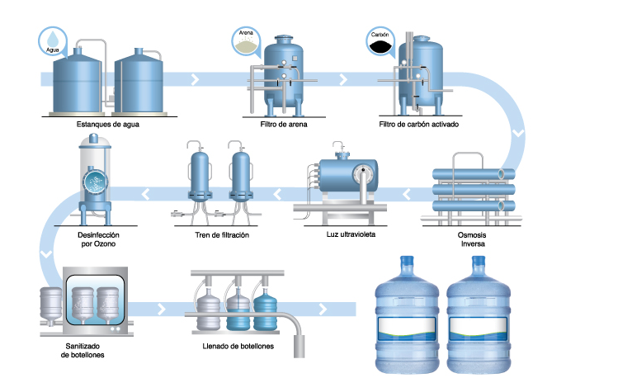
Diagrama de Proceso de purificación

Slide 7
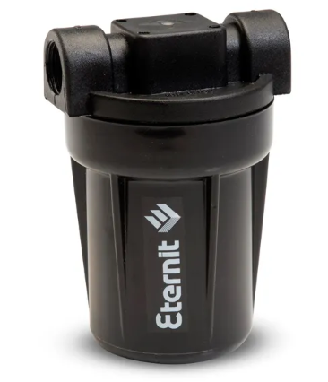
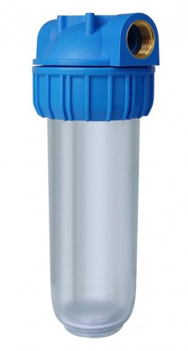
Procedimiento de purificación del Agua
1- Filtro de Sedimento de 30 Micras, Remueve partículas de Arena y oxido que están suspendidas en el Agua
2- Filtro de sedimento de 5 Micras, remueve partículas todavía mas pequeñas que no fueron removidas con el filtro de 30micras.

Slide 8
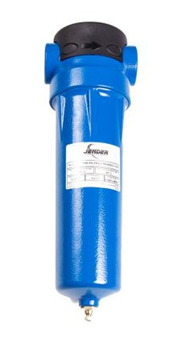
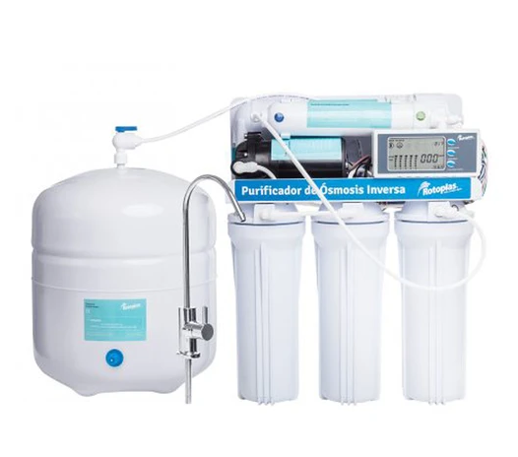
Procedimiento de purificación del Agua
3- Filtro de Carbón, diseñado para remover el cloro, pesticida, herbicidas y químicos industriales que estén en el agua.
4-Osmosis Inversa, es una membrana semipermeable que esta diseñada para remover hasta el 98% de los solidos disueltos en el Agua.

Slide 9
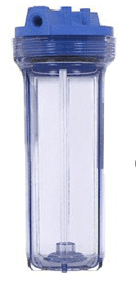
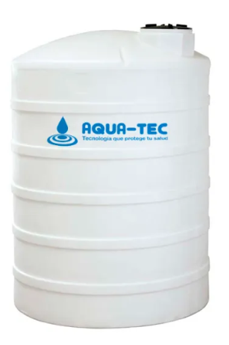
Procedimiento de purificación del Agua
5- Tanque de Almacenamiento, luego que el agua pasa por el proceso de osmosis inversa pasa a este tanque ya purificada y este tanque se encuentra herméticamente sellado.
6- Filtro de Carbón, este filtro sirve para mejorar el sabor del agua.

Slide 10
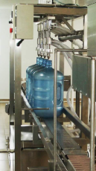
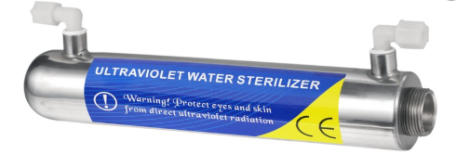
Procedimiento de purificación del Agua
7- Luz Ultravioleta(UV), es la etapa final de proceso y es utilizada para esterilizar el agua. La luz ultravioleta mata las bacterias que pudieran estar presentes para garantizar un producto seguro y excelente calidad para tomar.
8- Boquilla despachadora, esta sirve para garantizar la seguridad e higiene del llenado y despacho de agua purificada.

Slide 11
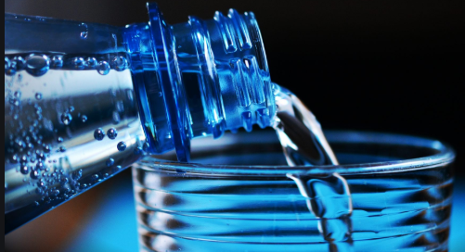
Procedimiento de purificación del Agua
9- Se ha completado el proceso de embotellado, Agua deliciosa y refrescante.

Slide 12
Conclusión
El proyecto demuestra que la creación de la empresa es rentable , según el análisis de las encuestas el 85% consume agua purificada el cual es un liquido vital y dejara utilidades aproximadamente de Q.8,683.00 de forma anual.
El proyecto a nivel de factibilidad es financieramente rentable y ambientalmente seguro. ya que la empresa tiene la capacidad para poder generar los beneficios suficientes en relación con sus ventas ,activos o recursos propios ,para ser considerada rentable.
Y para finalizar todos los que colaboran en esta compañía están sujetos a llevar todas las normas correspondientes para así seguir teniendo un mayor éxito para poder encaminarnos mas a la mejora continua.

Slide 13


Slide 14
Gracias!

